Slide 1
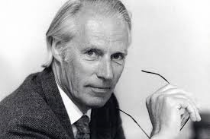
Teknik musik – Från George Martin till Max Martin

Slide 3
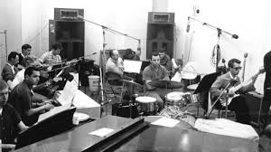
50-tal
När Elvis Presley och popens tidigaste stjärnor spelade in sin musik på femtiotalet var studion
ett rum där man strävade efter att återge ljuden så naturtroget som möjligt. Musikerna spelade tillsammans i ett stort rum och en mikrofon användes att fånga upp alla ljud samtidigt. En skiva skapades direkt och om någon spelade fel fick hela orkestern börja om.
dans 50-tal grease

Slide 5
60-tal
På sextiotalet utvecklades flerspårsbandspelaren vilken gjorde det möjligt att göra pålägg, att ”klippa” i musiken, att manipulera inspelningarna, ändra hastighet och spela
ljud baklänges. Musikproducenten George Martin som jobbade med The Beatles förändrade studion, från ett rum för ljudåtergivning till ett rum för ljudskapande. Lyssna på ”Tomorrow never knows” som innehåller det vi idag kallar samplingar, baklängesljud och mängder av andra ljudexperiment.
The Beatles- Tomorrow Never Knows Legendado – YouTube 60-tal dans dirty dancing

Slide 6
70/80-tal
George Martin och the Beatles ljudexperiment startade en revolution inom musikproduktion och följande årtionden kom studion alltmer att utvecklas till ett instrument i vilket man kunde skapa ljud och musik som man helt enkelt inte kunde spela live med traditionella
instrument. Elektroniska instrument som synthen skapade ljud ingen tidigare hade hört och band och artister som enbart använde sig av elektroniska instrument uppkom. Lyssna på Kraftwerks ”The Robots”.
Kraftwerk - the robots mamma mia

Slide 7
90-tal
Under nittiotalet, hand i hand med den digitala utvecklingen av ljudtekniken, började svensk musik alltmer nå ut över världen. Musikproducenten Max Martin fick sin första listetta 1999 med Britney Spears ”...Baby one more time” och har i år haft sin tjugoandra listetta i USA med Justin Timberlakes ”Can´t stop this feeling”. (George Martin leder dock
fortfarande med tjugotre).
goo.gl/t2Bzjq

Slide 8
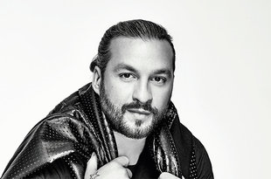
Steve Angello
Steve Angello
Steve håller på med musikinriktningen House. Han är ambassadör för ”mot nya höjder” i år.

Slide 9
De senaste årens digitala utveckling har lett till att studion numera ryms i en dator, en så kallad Digital audio workstation (DAW). Så med hjälp av en laptop, ipad eller din smartphone har du samma möjligheter som såväl George Martin som Max Martin att skapa det unika soundet och morgondagens musik.

Slide 10
Soundtrap
del 1 i soundtrap
soundtrap del 2

Slide 11
HÖJDARLÅTEN!
Dags för eleverna att vara kreativa igen! Nu ska de själva få konstruera en ljudslinga/skapa en musik/ljudkomposition, på temat “Mot nya höjder!” med hjälp av studion i Soundtrap. Låt dem jobba individuellt eller i grupp. Ljudkonstruktionen behöver inte vara så lång, ca 30 sekunder är lagom.

